Slide 1


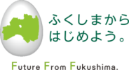
후쿠시마 부흥의 과정
후쿠시마 부흥의 과정
＜2015년 8월 3일＞
키비탄
후쿠시마 현

Slide 2


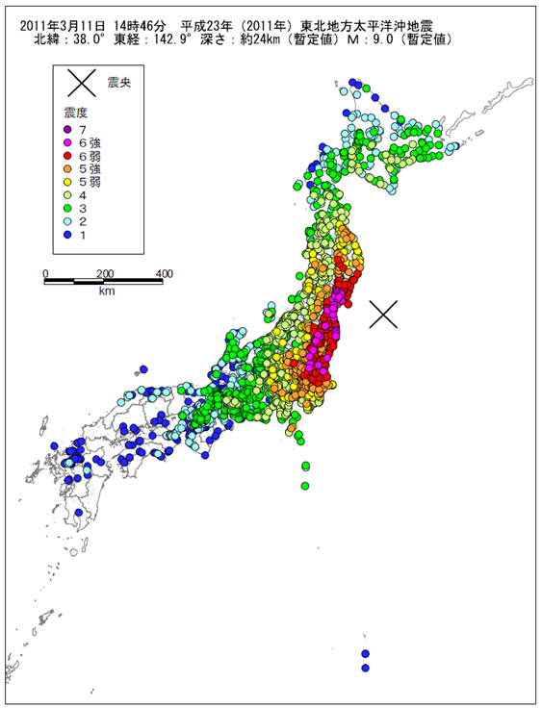
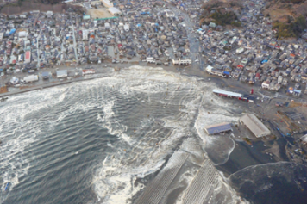
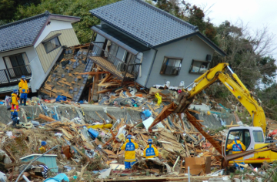
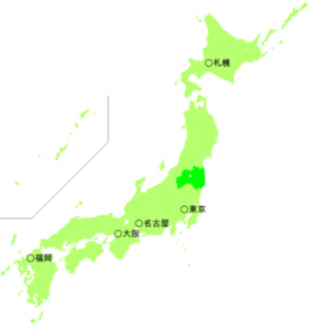
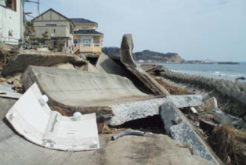
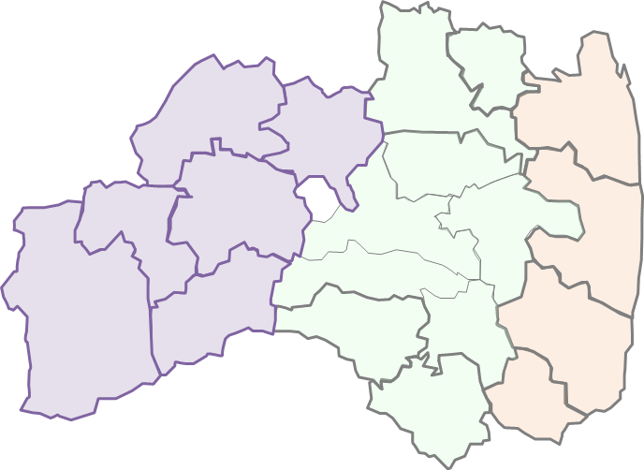
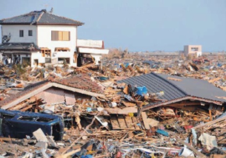
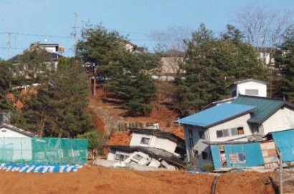
후쿠시마 현의 피해상황① （지진・쓰나미피해 등）
“2011년 도호쿠 지방 태평양 해역 지진”은 2011년3월11일 오후2시 46분에 산리쿠오키에서 발생했으며 모멘트 9.0으로 관측사상 최대규모의 지진입니다.
커다란 진동과 함께 최대 진도 7을 기록한 지진은 쓰나미를 일으켜 광범위한 지역을 덮쳤습니다.
지진・쓰나미에 의한 피해상황
2011년 3월 11일 14시 46분 동북지방 태평양바다 지진 북위 36도, 동경 142.9도, 깊이 약 24킬로(잠정치)/ M9. 0(잠정치)
＜피해상황＞（2015년7월10일 현재）
◆사망자：3,766명（그중, 지진재해관련사망 1,938명)
◆행방불명자：3명
쓰나미가 휩쓴 요쓰쿠라 만
중장비로 수색하는 경찰직원 （소마 시）
海 岸
農林水産施設
＜피해액＞（2012년3월23일 현재）
※현 소관분：후쿠시마 제일 원자력발전소에서 30km권내는 항공 사진등으로 추정한 개산피해액을 계상.
※시읍면 소관분：미나미소마 시의 일부 및 후타바 8읍면의 개산 피해액은 포함하지 않는다.
공공토목시설 피해 보고액 | 약3,162억엔
농림수산서설 피해 보고액 | 약2,453억엔
문교시설 피해 보고액 | 약 379억엔
공공시설 피해 보고액 총액 | 약5,994억엔
후쿠시마현
삿포로
木崎海岸
文教施設
도쿄
八沢排水機場
【출전】후쿠시마현 동일본 대지진 복구・부흥 본부 현토정비반
지진 중앙 위치와 진도
（기상청 자료 발표）
후쿠오카
오사카
道
가옥 피해의 상황＜지역별＞
県立岩瀬農業高校（鏡石町）
海岸
農林水産施設
막대한 쓰나미 피해
＜피해상황＞
（2015년7월10일 현재）
반파
県道白河羽鳥線
전파 | 18,034채
반파 | 75,159채
반파
いわき市の海岸
八沢排水機場（相馬市）
38,395
36,602
전파
가옥피해 상황 （나미에 정 우케도 지구）
내륙부도
큰 피해
전파
반파
전파
12,826
24
162
5,184
아이즈 지역
나카도리 지역
하마도리 지역
가옥피해의상황 （후쿠시마시 후시오가미）

Slide 3




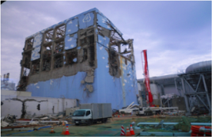

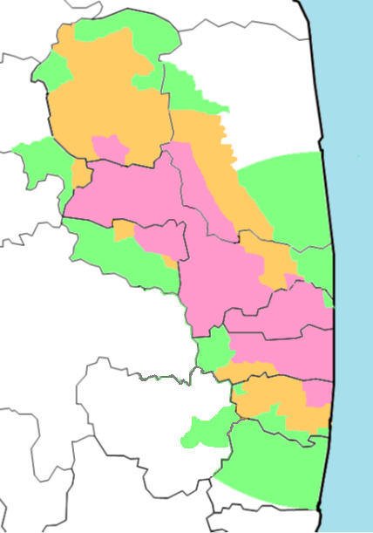
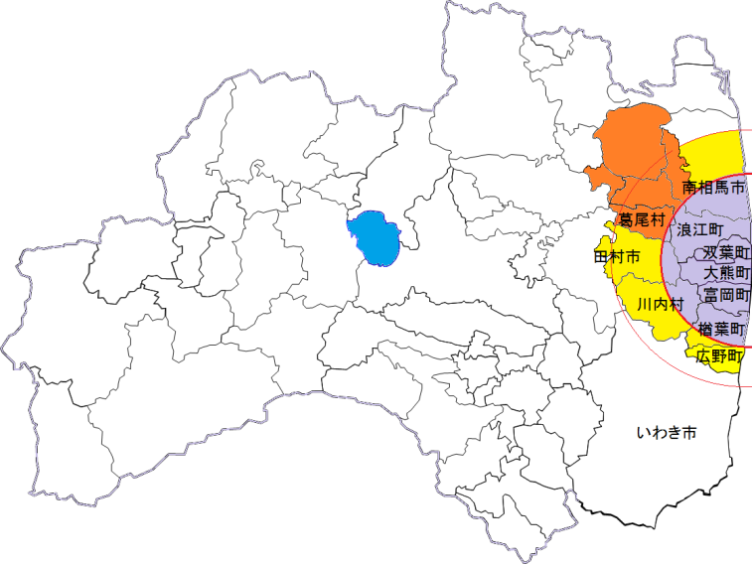






후쿠시마 현의 피해상황② （피난상황 등）
2012년 5월의 피난자수는 16만 4,865명에서 차츰 귀환이 늘고 있지만 2015년7월 현재의 피난자수는 10만 8164명으로 나타나 아직 많은 사람들이 피난생활을 하고 있습니다.
후쿠시마현내로 피난한 사람은 약 6만3천 명이고 현외로 피난한 사람은 약 4만5천 명입니다.
원자력재해로 인한 피난 지시 구역 등
귀환 곤난 구역 | 방사선량이 매우 높은 레벨 때문에 이에 바리케드같은 물리적 방호 조치를 실시하고 피난을 요청하는 구역.
거주 제한 구역 | 장래 주민들이 귀환하고 커뮤니티를 재건할 것을 목표로 제염을 계획적으로 실시함과 동시에 조기 복구가 불가결한 기반서설의 조기 복구를 목표로 삼는 구역.
피난 지시 해제 준비 구역 | 복구・부흥을 위한 지원책을 신속히 실시하고 주민들이 귀환할 수 있도록 환경정비를 목표로 삼는 구역
＜2011년 3월 11일＞
◆제1 원자력 발전소에서 반경3km 권내로 피난 지시.
같은 날, 반경10km 권내로 피난 지시.
＜2011년 3월 12일＞
◆제1 원자력 발전소에서 반경10km 권내로 피난 지시.
같은 날 반경20km에 권내로 피난 지시.
◆제2 원지력 발전소에서 반경3km 권내로 피난 지시.
같은 날 반경10km 권내로 피난 지시.
＜2011년 4월22일～＞
＜현제＞
＜현재의 모슴＞
이다테면
（2012/7/17～）
수소 폭발과 화재로 인해 손상된 후쿠시마 제1 원전 4호기
30ｋｍ
권내
20ｋｍ
권내
가와마타읍
（2013/8/8～）
미나미소마시
（2012/4/16～）
乗合タクシー運行
가쓰라오면
（2013/3/22～）
나미에읍
（2013/4/1～）
4月1日より都路町～常葉町～船引町(船引地区のみ)を結ぶ
簡易デマンド乗合
タクシーの運行も開始。
居住制限区域は、避
難指示解除準備区
域に再編 ( → ）
2014년 4월 1일
다무라시 미야코지
피난 지시 해제
후타바읍
（2013/5/28～）
いわき市
후쿠시마 제1 원자력발전소
※日付は避難指示区域の見直しがなされた日を表す。
■피난 지시 구역(경계 구역）
■계획적 피난 구역
■긴급시 피난 준비 구역 （2011년9월30일에 지정 해제）
*다테시,미나미소마시,가와우치면의 일부는 특정피난 권장 지점으로 지정되어 있다.
다무라 시
오쿠마읍
（2012/12/10～）
후쿠시마 제1 원자력발전소
2014년 10월 1일
가와우치 촌
도미오카읍
（2013/3/25～）
피난 지시 해제 준비 구역 피난 지시 해제
( → ）
가와우치면
（2014/10/1～）
거주 제한 구역은
피난 지시 해제 준비 구역으로 ( → ）
2015년 4월 6일 나라하읍
「준비 숙박」
개시
居住制限区域は、避
難指示解除準備区
域に再編 ( → ）
피난자의 추이
나라하읍
（2012/8/1～）
현내피난자
현외피난자
※날짜는 피난 지시 구역을 재검토한 날짜。
164,218
( 단위：인)
【참고】아이 피난자(18세미만 피난자)의 상황
150,488
126,889
116,284
2012년
2013년
2015년
( 단위：인)
10월1일현재
10월1일 현재
4월1일 현재
증감수
18세 미만 피난자 수
2014년
157,136
피난처불명자
142
피난처불명자
50
피난처불명자
31
피난처 별
현
피난하기 전 시정촌내
2012년6월 2013년6월 2014년6월 2015년3월
피난하기 전 시정촌 외
【데이터출전】후쿠시마 현 재해대책본부 발표자료
현외
후쿠시마현의 인구 추이
【データ出典】［左］福島県災害対策本部 公表資料
연령별 인구
(단위：인)
세대 수
인구
연소자인구
생산연령인구
노령인구
65세 이상
연령미상
2011년3월 1일
75세이상
2015년7월1일
증감
【출전】후쿠시마현 추계인구 (후쿠시마현 현재인구조사 월보)

Slide 4
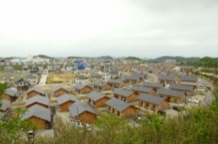

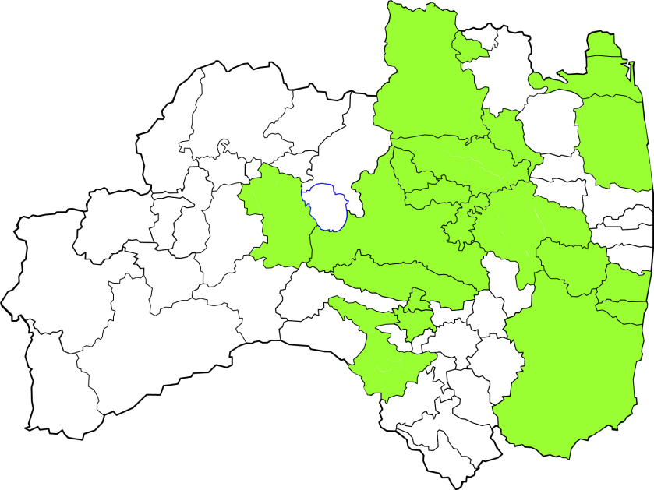

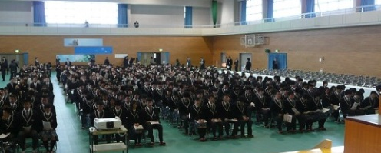
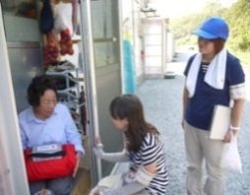
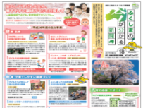
피해자의생활 재건
현재 피난자나 이재민들의 거주안정을 위해 ‘부흥 공영 주택’ 정비를 진행하고 있습니다.
원자력재해에 따른 피난자을 위한 부흥공용주택에 대해서는 후쿠시마현이 주체가 되어 전부 4,890호를 정비할 예정입니다.
주거 환경의 재건
응급 가설주택의 공용 기간 연장
＜이재민의 주거 환경＞
（2015년6월30일 현재）
후쿠시마현은 공용 기간을 1년 연장하고 기간은 2017년 3월까지가 되었습니다.
가설주택 정비상황 | 16,553호（이중,입거호수는11,025호）
차용주택 지원상황 | 16,503호
주택 재건 상황 | 19,530건（진척률63.0％）
（被災者生活再建支援制度における加算支援金申請件数17,596件
/基礎支援金申請件数29,801件）
2017.3.31
까지 연장
（平成26年3月31日現在）
＜부흥 공영 주택 등의 정비 상황＞
（2015년6월30일 현재）
구분 | 계획 호수 | 완성 호수
지진・쓰나미 이재민용 | 11시,정에서 계2,811호를 정비 예정. | 1,660호
원전 피난자용 | 후쿠시마현이 주체가 되어 4,890호 전부를 정비 예정. | 601호
●●호
지진・해일 이재민용
●●호
원전 피난자용
후쿠시마 시
２２호
신치 읍
※숫자는 정비 예정 호수.（개략수）
４７５호
고리 읍
１３３호
郡山市
６４호
니혼마쓰 시
소마 시
후타바 미래 학원고등학교
３４６호
３９８호
현립 후타바 미래 학원고등학교 개교
이이즈와카마쓰 시
Community assembly
room image
１３４호
미나미소마 시
３５０호
４３０戸工事発注
H25.12現在
2015년 4월 8일, 히로노마치에 현립 중고통합교가 개교했으며, 1 기생으로 152명이 입학했습니다. 독자적인 커리큘럼으로 지역사회와 세계에 그리고 미래로 폭넓게 공헌하는 인재를 육성하는 본현 부흥의 심볼이 되는 학교를 목표로 하고 있습니다.
고리야마 시
９２７호
５７０ 호
후쿠시마 제1 원자력 발전소
호
스카가와 시
나라하 읍
１００호
히로노 읍
141호
가가미이시 읍
６２호
히와다 지역의 부흥 공영 주택
입학식
２４호
５８ 호
야부키 읍
５２戸
５２호
이와키 시
１６戸
１,５１３호
시라카와 시
１６호
１,７６８호
거실
４０호
그외 시정촌에서
５０８호
커뮤니티 집회실
피난자를 위한 자상한 지원
피난자를 지커보는 활동 등
피난자용 정보지 제공
고속도로 무료화 조치
避難者の見守り活動等
県内29の市町村社会福祉協議会に生活支援相談員203人を配置（平成26年1月末現在）。高齢者の見守りや応急仮設住宅等へ避難している住民の支援を実施。
高速道路の無料化措置
避難指示区域等からの避難者と自主避難している母子避難者を対象とした高速道路の無料措置が、平成27年3月31日まで延長。
避難者向け情報紙の発行
福島県の復興に向けた取り組みや避難先での交流会等の支援情報を盛り込んだ「ふくしま今が分かる新聞」を発行し、県内外の自治体やＮＰＯ等の協力のもと提供。
県内29の市町村社会福祉協議会に生活支援相談員203人を配置。（平成26年1月末現在）
高齢者の見守りや応急仮設住宅等へ避難している住民の支援を実施。
県内29の市町村社会福祉協議会に生活支援相談員203人を配置。（平成26年1月末現在）
高齢者の見守りや応急仮設住宅等へ避難している住民の支援を実施。
県内29の市町村社会福祉協議会に生活支援相談員203人を配置。（平成26年1月末現在）
高齢者の見守りや応急仮設住宅等へ避難している住民の支援を実施。
현내 28개소 시정촌 사회복지 협의회에 생활지원 상담원 274명을 배치.고령자나를 돌봐주거나
응급가설주택 등에 피난해 있는
주민들에 대한
지원을실시.
흥보지나 지방신문의 요약판을 발송하고 또한 후쿠시마 현의 부흥을 위한 대처나 피난처에서의 교류회 등의 지원정보가 실린 ‘후쿠시마의 지금을 알리는 신문’을 발행. 자체 단체나 NPO등 협력으로 제공.
피난 지시구역 등으로 부터 피난한 자와 자주피난한 모자피난자를 위한 고속도로 무려화 조치가 2016년 3월31일 까지 연장.
2016.3.31
까지 연장
（2015.7.1현재）

Slide 5
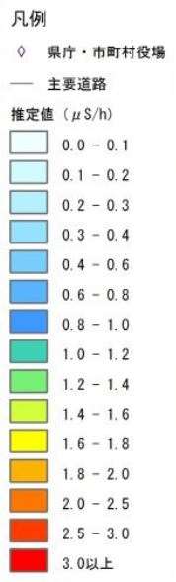
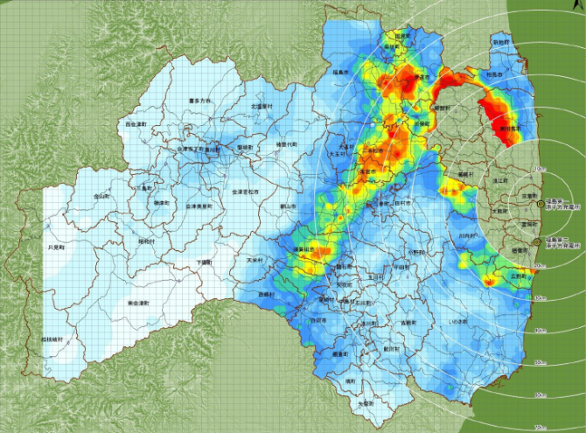
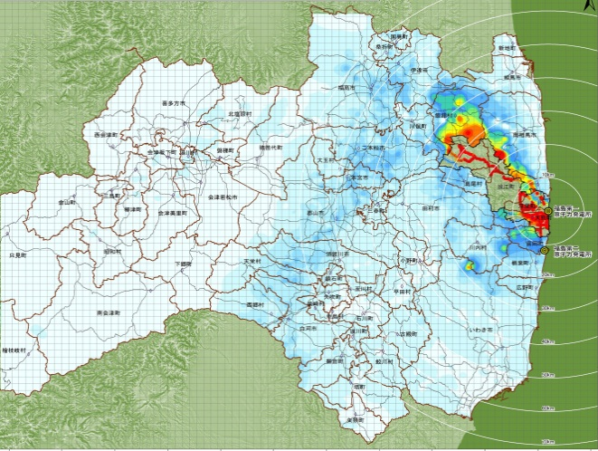
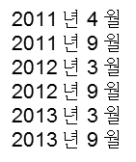
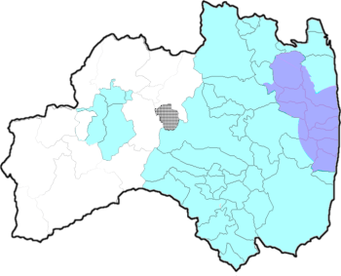
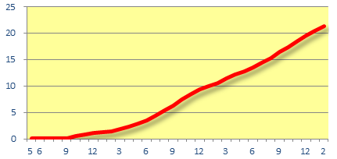

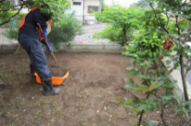
환경회복
후쿠시마 현내의 공간방사선량은 2011년 4월에 비해 크게 줄었습니다.
또한 오염제거의 진척에 대해 주택등의 발주작업이 궤도에 오르기 시작되었으며 그로 인해 앞으로의 오염작업이 착실히 진행되기를 기대합니다.
후쿠시마현내의 공간방사선량 추이
◆후쿠시마현 환경방사선메쉬 조사결과에조사결과에 기인하여 후쿠시마현 전역의 공간 선량률 지도
2011년4월12일～16일
2014년5월12일～6월4일
◆방사선량의 추이
（단위：μSv/h (마이크로시버트/매시））
)
※귀환곤란 구역에서 주행조사를 실시
 | 후쿠시마 시 | 아이즈와카마츠 시 | 이와키 시
지진 전 평상시 | 0.04 | 0.04～0.05 | 0.05～0.06
2011 년 4 월 | 2.74 | 0.24 | 0.66
2012 년 3 월 | 0.63 | 0.1 | 0.17
2013년 3월 | 0.46 | 0.07 | 0.09
2014 년 3 월 | 0.24 | 0.07 | 0.08
2015 년 3월 | 0.23 | 0.06 | 0.07
≪참고≫
・한국 서울
0.09μSｖ/h（2012년 11월 18일 시점）
・중국 베이징
0.10μSｖ/h (2011년 11월 6일 시점）
・독일 뮌헨
0.12μSｖ/h（2012년 12월 21일 시점）
・미국 뉴욕
0.06μSｖ/h（2013년 1월 27일 시점）
후쿠시마 시
아이즈와카마츠 시
지진 전 평상시
후쿠시마 시
이와키 시
【참고】주택제염의 진척수(누계)의 추이
2011 년 4 월 2015 년3 월
＜세계 방사선량 측정＞
（후쿠시마현 HP에 계재.세계주요도시에서 측정한 결과를 공표.）
【データ出典】福島県災害対策本部（暫定値）
시읍면 제염 지역에서의 제염 실시 상황
【데이터 출전】후쿠시마 현 재해대책본부(잠정치)
29,920
2014 연도말(2015년 3월말)까지의 계획수에 대한 진척 상황 (2015년 2월말 시점)
27,777（92.8%）
주택(호)
공공시설 등(시설 수)
도로(km)
진척수
215,126（67.69%）
진척수
진척수
21,164（70.7%）
발주수
6,782（81.7%）
3,767（43.9%）
2014 년 12 월
발주수
310,281（97.5%）
2014년까지 게획수
7,914(95.4%）
발주수
6,303（73.5%）
2014년까지 계확수
318,392
8,298
2014년까지 계획수
8,572
＜주택 제염에 대해서＞
주택 제염은 발주 작업이 궤도에 오르기 시작되어 착실히 실적을 늘리고 있습니다.
2014년 연도말까지의 계획수309,718호에 대해서 발주수가276,752호(89.4%),
진척수가185,478호（59.9%）가 됩니다.
나라가 제염＜제염특별지역＞
국이 제염계획을 책정해, 제염을 진행시키는 지역(11 시읍면)
【참고】주택제염의 진척수(누계)의 추이 (단위：만호)
【reference】 Housing decontaminated (cumulative, in 10 thousand)
진척수
발주수
시읍면이 제염＜오염 상황 중점 조사 지역＞
시읍면이 제염계획을 책정해, 제염을 진행시키는 지역(39 시읍면)
http://fukushima-radioactivity.jp/
2014년까자 계획수
2012 2013 2014 2015
Number of
orders

Slide 6
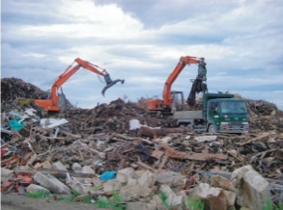
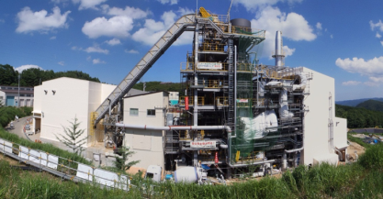
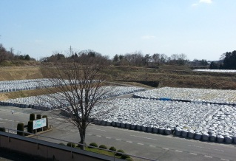
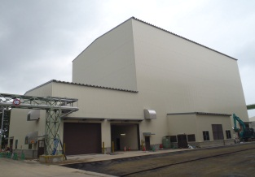
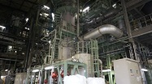
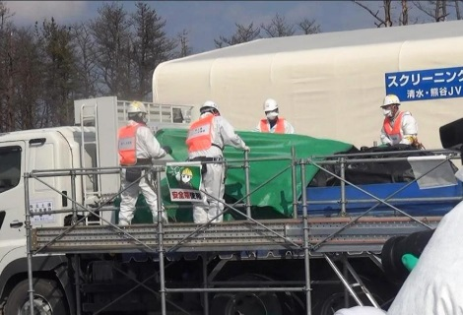
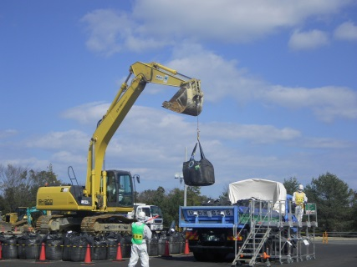
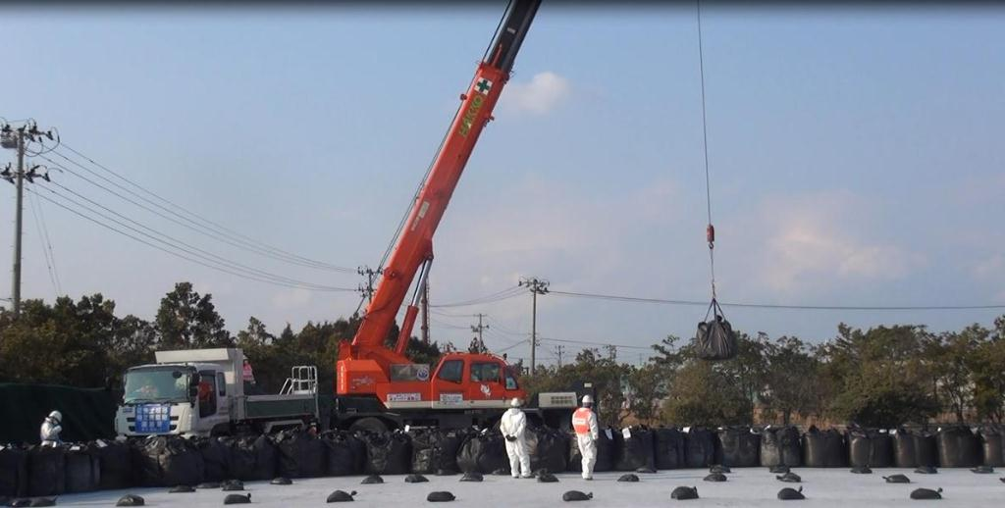
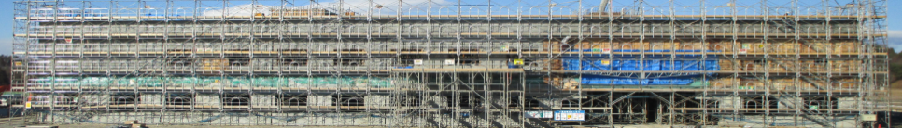
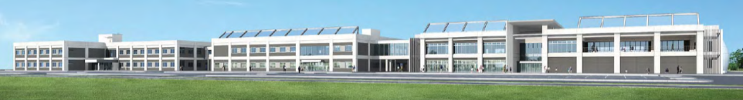

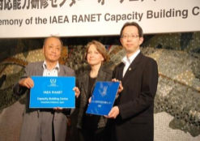
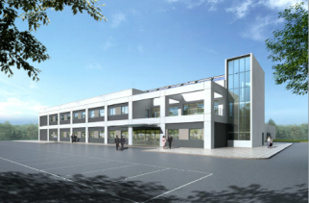
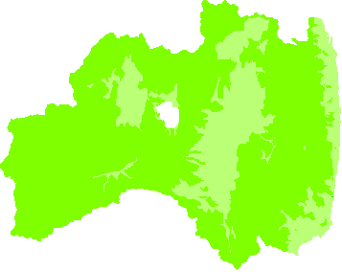
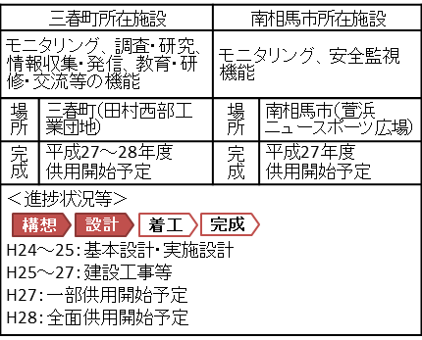
재해 폐기물 등의 처리
◆재해 폐기물의 처리 상황
（2015년 2월말 현재）
（단위：천 톤）
재해 폐기물 처리의 모습
이다테면 고미야 가설 소각로
지역 | 발생 예정량 | 가설처리장 반입량 | 처리・처분량
하마지역 | 2,344 | 2,067（ 88.2％) | 1,556（ 66.4％)
나카지역 | 1,042 | 1,040（ 99.8％) | 1,040（ 99.8％)
아이즈지역 | 19 | 19（100.0％) | 19（100.0％)
합계 | 3,405 | 3,126（ 91.8％) | 2,615（ 76.8％)
◆오염 폐기물의 보관 상황
처리의 가속화에 기대
中間貯蔵施設への除去土壌等のパイロット輸送が開始されました。
福島県において、除染に伴い発生した大量の土壌や廃棄物等が仮置場や住宅の敷地内、学校の校庭等に保管されており、その早期の搬出が福島の復旧・復興に向けた大きな課題となっています。 パイロット輸送は、大量の除去土壌等を輸送する本格輸送に先立ち、安全かつ確実な輸送に向け、搬出～輸送～荷下ろしに係る各工程等を確認・検証しながら、おおむね１年間実施されます。
保管場への除去土壌の受け入れ確認作業
積替作業
Transshipping
荷おろし作業
Discharging
【정보 출전】후쿠시마현 일반 쳬기물과 조사
 | 보관량（톤）
하수 오물 등 | 약75,700(2013년9월20일)
 | 약54,400(2015년3월 현재)
소각재 （일반 폐기물） | 약56,698(2012년 7월발)
 | 약210,200(2015년3월 현재)
（2013년9워에 가동）
【정보 출전】후쿠시마현 중간 저장 시설등 매책실 조사
【정보 출전】후쿠시마현 중간 저장 시설등 매책실 조사
보관 오니의 상황
현중 정화 센터내에 소각 시설을 도입
중간 저장 시설
지진재해 이후 오니를 반출 못하고 보관량이 증가.반룰처 확보와 오니를 줄이는 노력을 한다.
◆중간 저장 시설에의 제거 토양등의 반입 개시(2015년 3월 13일)
중간 저장 시설로의 제거 토양등의 파일럿 수송이 시작되었습니다.
후쿠시마현에 있어서 제염으로 인해 발생한 대량의 토양이나 폐기물등을 가설보관소나 주택부지, 그리고 학교의 교정등에 보관되고 있고, 이를 조기 반출하는 것이 후쿠시마의 복구・부흥을 향한 큰 과제가 되고 있습니다.
파일럿 수송은, 대량의 제거 토양등을 수송하는 본격 수송에 앞서, 안전하고 확실한 수송을 향해서 반출～수송～방출과 관련되는 각 공정등을 확인・검증하면서, 대개 1년간 실시됩니다.
보관소에 제거 토양 수락 확인 작업
옮겨 싣는 작업
짐내 리는 작업
Construction Status
환경 회복을 위한 연구 거점 정비
착고！
（2014.3）
미하루 쵸
◆ 후쿠시마현 환경 창조 센터（미하루・미나미소마）방사선물질에 의해
정비 공사의 모습
오염 된 환경을 조급이 회복하고 현민들이 앞으로 안심하고 살아갈 수 있는 환경을 창조하기 위한 연구 거점을 정비합니다.
イメージ
IAEA 와연계
三春町施設
모니터링,조사・연구,정보 수집・발신,교육・연수・교류 기능
장소 | 미하루읍（다무라 서부 공업단지） | 완성 | 2015～16년도 공용 개시 예정
IAEA 와연계
ＩＡＥＡ（국체 원자력 기관）과 하천・호수 늪 등의 제염 기술의 검토 및 야생 동물에 대한 방사성 물질 조사등 9가지의 협력 프로젝트
를 하고 있습니다.
착고！
（2014.3）
미나미소마 시
南相馬市
モニタリング、安全監視機能
場所 | 南相馬市（旧萱浜ニュースポーツ広場）
完成 | 平成27年度供用開始予定
모니터링, 안전감시기능
장소
미나미 소마시 （가이바마 뉴 스포츠 광장）
image
완성
2015년도 공용개시 예정
イメージ
イメージ
三春町
イメージ

Slide 7

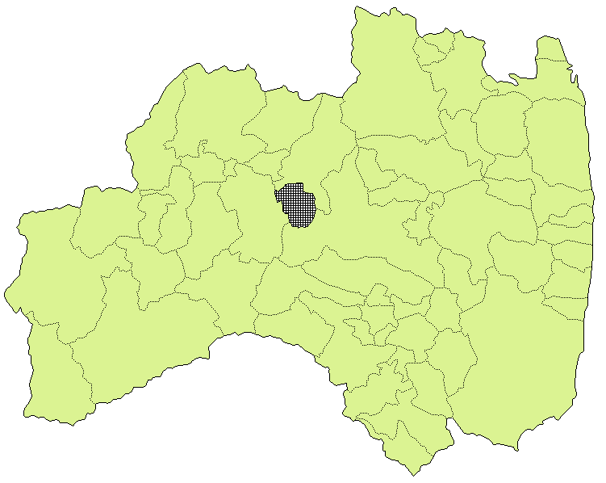

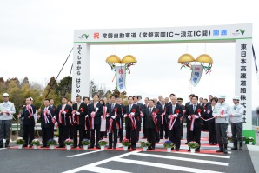
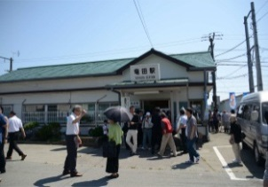

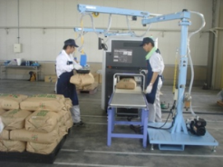
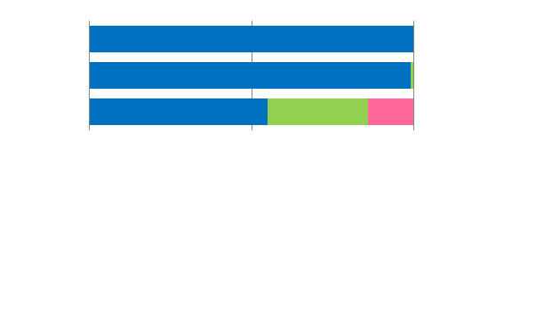
농림수산업 시설 등의 복구 상황
공용 인프라 등의 복구와 정비
재해를 입은 공공토목시설 90％로 북구공사에 착수되고 전체68％가 완료되었습니다。
앞으로도 쓰나미재해지역을 중심으로 복구공사의 조기완료와 도로인프라 등을 강화하고 안정과 안심 확보를 위해 노력합니다.
◆공사 장소별 진척 상황과 지역별 진척 상황
부흥을 향한 전략적 도로 정비
（2015년2월28일 현재）
피난 해제된 지역이나 피난 해제가 예정되어 있는 지역의 부흥을 지원하기 위해(때문에) 도로 정비를 진행시키고 있습니다.
Yamamoto
후쿠시마 부흥 재생 도로의 대상 에리어
Hamayoshida
Tohoku chuo high way
소우마항
Ｒ１１５
Soma
（Soma-Fukushima route）
Soma
Haramachi-Kawamata route
Minamisoma
Ｒ３４９
Ｒ１１４
Harano
machi
완료１００％（26건）
The following lines even in areas in which the residents are not permitted to live pass freely(there are some exceptions) .
○ Route 6, Ono-Tomioka route（2014.9.15）
○ Part of Route 114 (H2014.12.6）
○Part of Route 288, Part of Iwaki-Namie Route（2015.2.28)）
아이즈 26건
시공중1％（7건）
나 카 534건
완료 ９９％（527건）
Ｒ２８８
Ｒ３９９
Namie
후쿠시마 제 1 원자력 발전
하 마 1,547건
완료 ５7％（882건）
Joban Tomioka
0% 100%
반에쓰 자동차도
시공중30％（461건）
미착고 13％（204건）
Ono-otaka route
【참고】피난 지시 구역내의 진척 상황
후쿠시마 공항
Takita
피난 지시 해재 준비 구역내는 이미 재해 사정이 종료했됐습니다.하지만 주거 제한 구역과 귀환 곤난 구역은 아직 재해 사정이 끝나지않습니다. 앞으로도 나라와 조정을 도모하며 계속할 예정입니다.
（Abukumakogen Route）
Hirono
Hirono
구역 | 사정 결정수 （군데 수） | 착고 건수 |  | 완료 건수
 |  |  | 착고율 （％） |  | 완료율 （％）
피난 지시 구역내 | 326 | 208 | 64% | 96 | 29%
도호쿠 자동차도
Iwaki-Ishikawa Route
Onahama road
JR조바선
조반 자동차 도로
오나하마항
집계 연월
조반 고속도로
2015년 3월 1일 전선 개통
J R 조바선
Port Onahama
300.4킬로미터에 달하는 조반자동차도 전선은 원자력 발전 사고에 의해 후쿠시마현내의 공사가 지연되고 있었습니다만, 3월 1일에 전선 개통했습니다.
2014년 6월에 히로노역과 타츠타역의 사이의 운전 재개
2,958지구
사정완료 지구
・히로노역과 타츠타역간
［2013년 6월 재개제］
・소우마역과 하마요시다역간
［2017년 봄 재개 예정］
2,432지구
착수완료 지구
버스에 의한 대행 수송
・소우마역과 건너 역간 （2011년 4월부터）
・타츠타역과 하라노마치역
(간 2011년 4월부터)
농림수산업 시설 등의 복구 상황
진척률
농 지
（영농 재개 가능 면적 비율)
농업 경영체
（경영 재개 상황）
어업 경영체
（조업 재개 상황）
농지・농업용시
설등 복구 공사
740경영체
동일본대지진 재해에 의해 피해를 당한 경영체
피해상황
복구・부흥 상황
181경영체
조업을 재개한 경영체
(※시험조업을 포함)
2014.3
2014.12
재개한 병원 1시설/지진피해후 휴업한 병원 7개소
･귀환곤난구역내 병원 3시설
･피난지시해제준비 구역내의 병원 3시설
･주거제한구역의 병원1시설
재개시설 24시설(가설 시설 등으로 재개한 9시설 포함)/지진피해후 휴업한 시설 35시설
피난지시구역내 시읍면시설로서 다른 장소에서 재개한 시설 수
･귀환곤난구역 4 시설
･피난지시해제준비 구역내의 3시설
･주거제한구역의2시설
재개시설14시설(다른 장소에서 재개한 4시설 포함)/지진재해 후 휴업한 시설 25시설
피난지시구역내 시정촌 시설로서 다른 장소에서 재개한 시설 수
･귀환곤난구역 1시설
･피난지시해제준비 구역내의 1시설
･주거제한구역의2시설
완료수 957건/피해시설 수 985건(94교)(2014년 11.30현재)
원자력발전 사고로 인해 피난지시구역에 있는 7개 학교(피난조사 미완료)를 제외.
全量全袋検査の様子

Slide 8
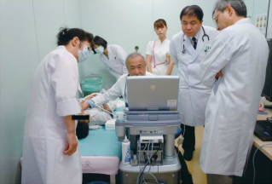
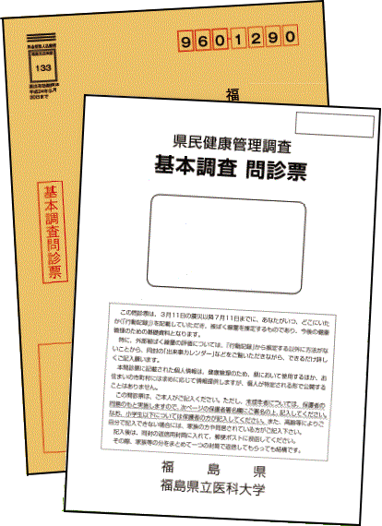



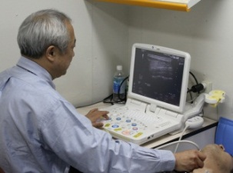

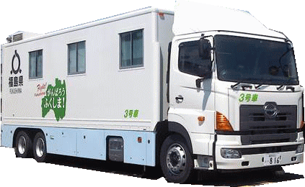
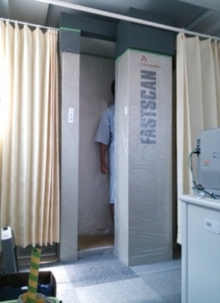

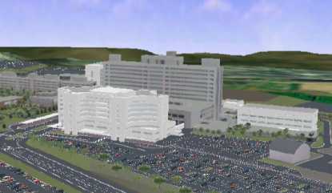
調査内容 | 対象者
基本調査（被ばく線量の推計） | ・平成23年3月11日時点での県内居住者（2,056,994人）
甲状腺検査 | ・震災時に概ね18歳以下 約37万人
健康診査 | ・避難区域などの住民 約21万人 ・避難区域以外の住民（これまで健診の受診機会が無かった方を対象）
こころの健康度・生活習慣に関する調査 | ・避難区域などの住民 約21万人
妊産婦に関する調査 | ・妊産婦
현민의 건강
현민의 심신건강을 지켜보고 앞날에 걸쳐 현민들의 건강유지와 증진을 목표로 한 ‘현민 건강 조사’에 착수하고 현민들의 피폭선량추계나 갑상선 검사를 실시하고 있습니다.
현민 건강 조사
<참고>다른
3현에서실시한갑상선
유전 소견률 조사결과
기본 조사
2011년3월11일시점 현재 거주자（2,055,383명）을 대상
＜대상 지역＞
아오모리현 하로사키시
야마나시현 고후시
나가사키현 나가사키시
＜조사 대상자＞
3～18세 4,365명
＜조사 결과＞
【A1】1,853명(42.5%)
【A2】2,468명(56.5%)
【Ｂ】 44명( 1.0%)
【Ｃ】 0명( 0.0%)
（피폭 선량 추계）
＜외부 피폭선량 추계 결과＞
【후쿠시마현 전체】 0～2밀리시버트 미만의 비율 93.9%
・자기식 질문표 약27.0％（2014년12월말 현재）
（응답자수554,241명/대상자2,055,383명）
※원전 사고 발생 직후부터 7/11까지 4개월의 외부피폭 선량을 추계
갑상선 검사
지진 재해 당시 대개18세 이하등의 약38만 명을 대상
종료
＜본격 검사＞（2014년도～）
선행 검사와 비교하기 위한 2번째 검사. 2012년4월1일까지에 태어난 사람까지 대상지를 확대해서 실시한다. 대상자가 20세까지는 2년에 한 번, 그 이후에는 5년에 한 번씩 조사를 계속한다.
＜선행 검사＞（2011～2013년도）
지진재해당시18세 이하의 아이들을 대상으로 현상확인을 위한 검사. 주신자 수 약29만8천명（2014년12월말 현재）
（2014년12월말현재）
【출전】환경성 보도 발표 자료
판정 결과 |  | 판정 내용 | 선행 검사 |  | 본격 검사
 |  |  | 인수（명） | 비율（％） | 인수（명） | 비율（％）
Ａ판정 | Ａ１ | 결절이나 낭종 없음 | 153,017 | 99.2 | 31,789 | 99.2
 | Ａ２ | 5.0mm이하 결절이나 20.0mm이하 낭종 | 141,778 |  | 42,911
Ｂ판정 |  | 5.1mm이상 결절이나 20.1mm이상 낭종 | 2,250 | 0.8 | 611 | 0.8
Ｃ판정 |  | 바로 2차 검사가 필요함 | 1 | 0.0 | 0 | 0.0
のう
갑상선 검사 모습
선행 검사
・ A1,A2 판정은 다음(2014년도 이후)의 검사까지 경과 관찰.
・ B,C판정은 2차 검사를 실시.（선행・본격 검사 공통）
・ A2판정이라도 갑상선의 상태등으로 2차 검사가 필요할 경우 B판정이 된다.（선행・본격 검사 공통）
・2차 검사（2,010명 결과 확정）로 악성 혹은 악성 의심 110명.（수술 실시 87명：양성 결절 1명、유두암 83명、저 분화 암 3명）
본격적 검사
・ A1,A2판정은 다음(2016년도 이후)의 검사
까지 경과 관찰.
・2차 검사（262명 결과 확정）로 악성 혹은 악성 의심 8명.（수술 실시 1명：유두암 1명）
本格検査
볼 보디 카운터에 의한 내부 피폭 검사
현 실시 분의 누계 검사 인수
245,417명
（2011년6월～2015년2월）
【검사 실시 결과(현)】 예탁실효선량（대략 평생 몸속에 받을 것으로 예상되는 내부피폭）
1밀리시버트 미만 | 1밀리시버트 | 2밀리시버트 | 3밀리시버트
245,391명 | 14명 | 10명 | 2명
※후쿠시마현에서는 볼 보디 카운터 22대 체제로(2015년 3월현재)검사합니다.
18세 이하 의료비 무료
내부 피폭 검사 모습
아이들의 건강을 지키며 후쿠시마에서 안심하게고아이를 낳고 키울 수 있는 환경을 만들기 위해 2012년 10월부터
18세 이하 현민들의 의료비 무료화를 실시하고 있습니다.
방사선 의학에 관한 최첨단 연구・진료 거점 정비
앞으로도 현민의 건강을 지키기 위해 방사선 의학에 관한 최첨단 연구・진료 거점을 정비합니다.
착공！
（2014.5）
후쿠시마 국제의료 과학센터
이미지
①방사선 의학 현민 건강 관리 센터
②첨단 임상 연구 센터
③첨단 진료 부문
④교육・인재 육성 부문
⑤의료－산업 트랜슬레이셔널 리서치 센터
→지료약・진단약의 개발과 산학관 공동 연구
장소 | 후쿠시마시（현립 의과 대학）
완성 | 2016년도 예정
5개의 기능
후쿠시마 시
イメージ

Slide 9


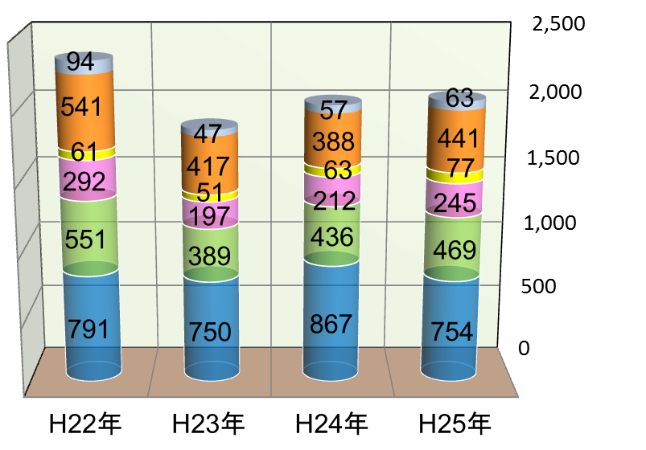

















농림수산업의 상황
농림수산업은 지진재해 전에 비해 산출액이 감소되고 있습니다. 앞으로 이재민이 생활을 재건하기 위해서라도 농림수산업의 재생에 대한 대처, 후쿠시마산 농림수산물의 매력과 안전・안심에 대한 홍보 활동 등을 전력으로 진행시켜 나갑니다.
73.9
후쿠시마현 농업 산출액 등 추이
（단위：억엔）
임업 산출액
그 외
후쿠시마현의 농업 산출액 추이
임야부산물
수확
136.4
130.1
2,330
재배 버섯 류 생산
124.8
2,021
2,049
87.2
85.5
축산
1,851
73.9
목탄 생산
64.1
꽃
목재 생산
과일
2008 2009 2010 2011 2012 2013
해면 어업 생산액
（H22飼養頭数全国第１０位）
야채
쌀
2010 2011 2012 2013
바다에서 어업
※2014년은 1～11월 수치
※ 항목 마다의 사사오입으로 인해 연 합계와 각 항목의 총계는 일치 안함.
【출전】농림수산성 생산 농업 소득 통계, 생산 임업 소득 통계 보고서,해면 어업 생산 통계 조사에서 작성.
2008 2009 2010 2011 2012 2013
주된 농산물 가격의 추이
 | 銘柄 | 金額(円) | 昨年比(円)
会津 | コシヒカリ | １００００ | ▼２１００
 | ひとめぼれ | ８０００ | ▼２６００
中通り | コシヒカリ | ７２００ | ▼３９００
 | ひとめぼれ | ６８００ | ▼３３００
浜通り | コシヒカリ | ６９００ | ▼４２００
 | ひとめぼれ | ６５００ | ▼３６００
후쿠시마를 대표하는 농산물 ‘복숭아：수확량 전국 2위, 육식 용 소 ：사육 두수 전국 10위, 아스파라거스：수확량 전국 5위（다 2010년）’의 가격 추이
복숭아
육식 용 소(일본산)
아스파라거스
（단위：엔／ｋｇ）
■전국 ■후쿠시마
（단위：엔／ｋｇ）
■전국 ■후쿠시마
（단위：엔／ｋｇ）
■전국 ■후쿠시마
（１米、60ｋｇ）
（26年産米主要銘柄の概算金）
2010 2011 2012 2013 2014
2010 2011 2012 2013 2014
2010 2011 2012 2013 2014
후쿠시마산 농림수산물의 홍보
【출전】도쿄토 중앙 도매 시장 홈페이지 시장 통계 정보
루머를 없애기 위해 후쿠시마산 농림수산물의 매력을 발신하며 안전・안심에 대한 홍보 활동을 하고 있습니다.
개관 1주년을 맞이했습니다
톱 세일즈
웹으로
챌린지 후쿠시마 농림 수산물 판매력 강화 사업
니혼바시 후쿠시마관 ’MIDETTE’(봐주셤)
후쿠시마의 풍부한 자연과 농림 수산물의 매력을 안전 관리의 대전등을, 여러가지 미디어를 통해서 발신해 갈 것입니다.밀라노 국제 박람회에서 일본관에 출전하는 것으로 국외에도 발신합니다.
후쿠시마의 매력과 지금의 모습을 수도권에 발신하고 있습니다.

Slide 10




















식품의 안전과 안심에 대한 대처
기준치를 넘은 방사선 물질이함유된 식품이 유통되지않게 하기 위해, 농지를오염제거 하고 검사 체제도 강화하면서 안전을 확인하고 있습니다. 특히 주식인 쌀에 경우에는 후쿠시마현 전역으로 부터 생산되어 출하되는쌀 자루를 전부 검사하고, 기준을 통과한 쌀 자루에는 라벨을 붙이고 있습니다.
또는 시험 조업으로 어획한 수산물을 더 안전하게 유통하기 위해 어업협동조합등이 자체적으로 실시하는 검사에 대해 검사기술 지도를 실시함과 동시에 생산자나 유통업자 등과 효율적인 검사 체제의 구축에 대해서 협의하고 있습니다.
농지등의 제염
농지의 제염상황(2015년 2월)
【논+밭+과수지+목초지：ha】
진척수
22,412（75.4%）
발주수
28,987（97.5%）
땅 표면 흙과 땅 밑 흙을 뒤집는다.
2014년까지 계획수
29,720
땅 표면을 긁어냄
반전 경운
껍질을 세척
후쿠시마산 농림수산물의 모니터링 등 상황
（2014년4월～2015 년 3 월） ※「현미」만 2014년8월～2015 년 3 월
후쿠시마산 농림수산물은 출하 전에 검사를 실시합니다.기준치를 초과한 경우에는해당 품목을 시정촌 단위로 출하를 제한하기 때문에 유통하는 농림수산물은 안전성이 확인되어 있습니다.
放射性セシウム
종별 | 검사수 | 기준치 초과 수 | 초과 수 비율
현미 | 약10,980,000건 | 0건 | 0.00%
야채・과일 | 5,850건 | 0건 | 0.00%
축산물 | 4,867건 | 0건 | 0.00%
산나물・버섯 | 1,564건 | 25건 | 1.60%
수산물 | 9,688건 | 75건 | 0.77%
전량전봉
지 검사
기준치
초과없음
후쿠시마현
방사성물질검사완료
후쿠시마노메구미 안전대책협의회
안전한 후쿠시마현의 쌀
방사성물질검사를 실시한 현미를 사용하고 있습니다.
◆후쿠시마 전역의쌀 봉투를다 검사
검사완료
스티커
1봉지씩 검사
벨트 컨베이어 형 검사기
검사가 끝난현미를 사용한 (백미)봉지에 스티커를 붙이고 확인되게 합니다.
◆생산자 단체등에 대한 검사기 도입 보조
검사 결과를 홈페이지
에서 공표.기준치를 초
과한 것은 유통하지 않
습니다.
검사 결과
공표
분쇄 안 해도 검사 가능
곶감(안보감) 비파괴 검사
「후쿠시마 신발매」HP
http://www.new-fukushima.jp/
【参考】食品中の放射性
セシウムの新基準
◆어업에 있어서의 시험 조업
후쿠시마현 해안어업 및 봉수망어업은 현재 조업자숙을 해야만 하는 실정에 있습니다만 2만건이 넘는 모니터링 결과로 인해 안전이 확인된 어종도 있으며 현재 이들의 어종(2015년 1월 28일 현재 58어종)에한정해‘시험조업’을 실시하고 있습니다.
平成27年1月28日現在で 58種類が対象
식품중의 방사성 세슘 신기준
（Bq/kg）
신기준치
(2012년4월~)
일반식품
우유
시험 조업으로 어획
어체의 측정･전처리
방사성 세슘의 검사
유아용식품
또한 시험조업에 의해 판매되는 어획물에 관해서는 정부에서 정한 기준보다 엄한 자주적기준(50Bq/kg[정부기준:100 Bq/kg])을 정하고 방사성물질 검사를 실시하고 있습니다.
식수
【参 考】射性
セシウムの新基準
全量全袋検査の様子

Slide 11




















관광업의 재생
（千人） （人）
2013년의 일본 대하드라마 ’야에노 사쿠라’등을 호기로 관광 재생이 진행되어왔습니다.
앞으로도 올해 봄에 JR등과 공동으로 개최할 디스티네이션 캠페인에 대한 대처등 관광객 유
치를 위한 시책을 적극적으로실시합니다.
관광객의 추이
◆관광객 중심의 숙박시설※에서의 실제 숙박자수（인박）추이
◆후쿠시마현 관광객수와 교육 여행 상황
（2010년 동월과 비교）
전국
（천명：관강객수） （인박：교육여행）
（2009년 대비）
84.5%
관광객수
교육 여행
アクアマリンふくしま
再開（H23.7月）
후쿠시마 현
（2009년 대비）
44.9%
2011 6. 12. 2012 6. 12. 2013 6. 12. 2014 6. 12.
2009년 2010년 2011년 2012년 2013년
※숙박자 중의 관광이 목적인 숙박자가 전체의 50%이상이라고 대답한 숙박 시설.
2009년도 2010년도 2011년도 2012년도 2013년도
【출전】관광청 숙박여행 통계 조사
【출전】 후쿠시마현 관광 교류국 ・후쿠시마현 관광물산교류 협회
여러 행사로 관광 재생이 가속
2014.10
2014.4～9
2014.6
2015.7
プレキャンペーンとして、今年４月～６月まで「福が満開、福のしま。」福島県観光キャンペーンが開催されました｡
６月２８、２９日には、「ＳＬ福島プレ
ＤＣ号」が郡山－福島駅間を走り、沿線には多くの方々が詰めかけました。
쓰루가 성
2013년에 아이즈와카마쓰 시를방문한 관광객은 395만 명에 달하고과거 최다기록을 이뤘다.
B-1그랑프리in고리야마
2014년 10월 18.19잉에 개최.
이번에는 ‘도호쿠・후쿠시마 응원 특별 대회’로 전국 59의
‘마치오코시’단체가 모였습니
다.45만3천명이 방문.
Rock Corps
‘4시간의 봉사 활동으로 콘서
트를 참가할 수 있다’음악의 힘으로 사회 공헌을 추진하는 프로젝트.부흥 지원으로 아시아에서 처음으로 개최되었습니다.
소마노마오이
1000년 이상 역사를 자랑하는 미나미소마시 의 무사와 말의 행사입니다.올해도 7월에 개최됩니다.
일본 육상경기선수권 대회
2014년 6월 6일 ～8일에 개최
2015.5
Destination 캠페인
개최
Destination 캠페인
개최
후쿠시마 시
소마 시
2014년 4～6월
아이즈와카마쓰 시
고리야마 시
미나미소마 시
후쿠시마 프리ＤＣ
시라카와 시
※지난 회 사미트의 모습(출전：수상관저ＨＰ)
2015년4～6월
아와키 시
제 7회 태평양・섬 사미트
이와키 시에서 개최예정. 국제적으로
널리 알리고 교류인구를 확대하며
루머를 불식시키는 기회가 됩니다.
후쿠시마ＤＣ
2015년4～6월
2016년4～6월
후쿠시마 아프터ＤＣ
2016년4～6월
내 고향 축제 2014
2014.4
2015.6
내 고향 축제 2014
（2014년10월4.5일 개최）
동일본 대지진과 도쿄전력
후쿠시마 원전 사고후에많은 사람들이피난해서 계승이 어려워진 하마 지역의 단체등 20단체가 출연해서 민속예능을 선보였습니다.
(C)TGC in FUKUSHIMA 2014
어린이 꿈 축제in시라카와
도쿄 걸즈 컬렉션in후쿠시마2014
2014년 6월에 개최. 젊은이의 기운찬 웃는 얼굴과
파워가 후쿠시마에 더 활기를 가져다 주었습니다.
2015년 6월 6, 7일에 개최예정.후쿠시마현 내외에서 150개 이상의 본고장 캐릭터가 시라카와시에 집합.후쿠시마의 활기를 전국에 발신합니다.
Notes:
2015/8/31
11

Slide 12











산업 진흥과 고용 창출
후쿠시마현내에서는 새로운 공장 증설이 급증하고 있습니다.앞으로도 기업 입지 보조금에 의한 지원 등으로 기업유치를 촉진하고 고용 창출을 도모합니다.
기업 입지 지원
약 1969 억엔
◆후쿠시마 산업부흥 기업입지 보조금
겐포구(현 북쪽)
（7차 지정일 현재）
아이즈
７５
후쿠시마현에 공장등을 신설 혹은 증설할 기업을 지원하고 생산 규모 확대와 고용을 창출합니다.
＜지정을 받은 주요 업종＞
・수송용 기계 관련
・반도체 관련
・의료 복지 기기 관련
・재생 에너지 관련 등
４３
소소
겐츄(현 중앙)
５３
433사를 지정
4,987명의 고용 창출 예상
（2015년3월현재）
１２１
미나미아이즈
겐난(현 남쪽)
이와키
５
６１
７５
◆쓰나미・원자력재해 피해지 고용창출기업 입지보조금
약 809 억엔
（누계채택 금액）
쓰나미나 원전 재해때문에 막대한 피해가 있던 지역의 산업 부흥을 가속화하기 위해 공장등을 신설 혹은 증설할 기업을 지원하고 새로운 고용과 경제 파급 효과를 창출합니다.
후쿠시마를 사업 실시 장소로 하는 기업 １～3차 공모 채택 누계
183사
＜후쿠사마에서 새공장 증설이 급증＞
증설
103
100
102
102
신설
88
75
70
후쿠사마현내의 공장’부지 면적1,000㎡이상’ 신・증설 상황
※현 공업 개발조례에 의거하는 설치 신고 건수
54
67
52
23
42
１８
【출전】후쿠시마현 상공 노동부 조사
＜주요 신설・증설 사례＞
가공지 제조
밸브・종이・종이 가공품제조
전기 기계 기구 제조
다테 시
증설
신설
미나미소마 시
증설
책가방 제조
후쿠시마 시
자동차 관련 부품 제조
아이즈와카미츠 시
신설
후쿠시마 제1
원자력 봘전소
다무라 시
증설
의약품제조
히로노 정
증설
전기 계측기 제조
태양 광 관련 부품 제조
섬유공업 화확공업 지
고리야마 시
신설
스카가와시
신설
증설
이와키 시

Slide 13















연구 개발・산업 창출 거점의 정비
후쿠시마현의 부흥과 재생에는 단순히 복구만으로 멈출 수 없는 선도적인 대처가 필요하기 때문에 현재 각종 연구 개발・산업 창출 거점의 정비를 하고 있으며 이를 부흥의 추진력으로 삼을 예정입니다.
재생 가능 에너지의 추진
국제적 선진
국과의 연계
현에서는 독일 NRW주(노르트라인=베
스트팔렌주)의 한경청이나 덴마크
대사관과 재생 가능 에너지나 에너지 절약
분야에 대한 연계각서를 체결하고 있습니다.
이들 분야에 관한 두 지역의 선진적인 지견을 살려 후쿠
시마의 재생 가능 에너지 도입이나 관련 산업 집적을 목표로 삼고 있습니다.
＜재생 가능 에너지 도입 목표＞
현내 에너지 수요
県内エルギー
需 要
재생 가능 에너지
도입목표
독일NRW주나 덴마크와의 연계
再生可能エネルギー
入目標
산업 기술 종합 연구소
후쿠시마 재생가능 에너지 연구소
부유식 해상 풍력발전 실증연구사업
현재
2020 2040
기술개발이나
인재욱성을 추진!
재공：산업 기술 종합 연구소
운전 개시!
（2013.11）
2040년쯤에는 현내 에너지 수요의 100% 상당량을 재생 가능 에너지의 도입
을 확대하며 거점 정비등을 통해 관련 산업의 집적과 육성을 도모합니다.
후쿠시마 부흥・재생 가능 에너지 산업 전시회（ＲＥＩＦ후쿠시마）2015
히로노 ・나라하 해역
제공：후쿠시마 해상 풍력컨소시엄
전시회
개최
올해는 10월 28일・29일에 개최 예정
고리야마
부유식 해상 풍력 발전 시스템의 안전성, 믿음성,경제성을 검증.연구 개발 등의 거 점을 형성하고 풍력 발전 관련 산업의 집적을 목표로 삼는다. 제1기는 2013년 11월에 2,000킬로와트 부유식 풍차와 부유식 해상 풍력 발전설비 운전을 개시. 제2기로는 2014년 ～2015년에 7,000킬로 와트 부유식 풍차를 정비예정.
장소 | 히로노・나라하 해역
완성 | 2013년11월11일부터 운전 개시
독립행정법인 산업 기술 종합 연구소가 재생 가은 에너지의 연구 개발 거점을 정비.
장소 | 고리야마시（고라야마 서부 제2 공업 단지）
완성 | 2014년4월1일 개소
ふくしま復興・再生可能エネルギー
産業フェア（REIFふくしま）2013
イメージ
야나이즈 니시야마 지열 발전소
연안부 대규모 태양광 발전 사업
야나이즈
제공：도호쿠 전력
장소 | 미나미소마
출력 | ７０，０００킬로와트
완성 | 2017년 운용 개시 예정
출력 | ６５，０００킬로와트
완성 | 가동중
그린 발전 아이즈
목질 바이오매스 발전소
고리야마 누마비키 고원 풍력 발전소
후쿠시마 공항 메가 솔러
오나하마 해양광 프로젝트
현민참여형 펀드를 활용
image
아이즈와카마쓰
제공：그린 발전 아이즈
고라야마
제공：J-POWER／덴겐 가이하쓰
스카가와
아와키
제공：미쓰비시 상사
출력 | ５，７００킬로와트
완성 | 가동중
출력 | ６５，９８０킬로와트
완성 | 가동중
출력 | １，１９１킬로와트
완성 | 가동중
출력 | １８，４００킬로와트
완성 | 가동중

Slide 14














산업 재생과 집적의 촉진
국제적 선진국과의 연계
현은독일 NRW주（노르트라인베스
트팔렌주）의 경제 에너지 산업성과 의
료 기기 분야에 대한 비지니스 교류를 하고 있습니다. 2014년9월1일에는 각서를 체결했습니다. 후쿠시마의 훌륭한 기술을 독일NRW주에 발신할 수 있으며 의료 기관이나 연구 기관끼리의 공동 연구등 여러 교류를 통해 외료 기기 산업의 더 많은 발전이 기대됩니다.
(단위 억엔)
＜의료 기기 생상 금액＞
［単位：億円］
국내
６位
3 위
５位
全国
全国
６位
８位
독인NRW주등과의 연계
全国
全国
５位
후쿠시마현은 지진재해 전부터 의료기기와 부품 생산을 하고 있었으며 더욱더 거점을 넓혀 일본 가장 큰 생산을 목표로 진흥과 고용 촉진을 목표로 정진할 예정입니다.
현내 기업이 가지는 훌륭한 기술을 세계에 향해 발신하기 위해
세계 최대의 의료 기기 관련 견본 시인 ‘MEDICA/COMPAMED’에
출전하는 기업을 지원하고 있습니다.
４位
全国
세계 최대의
전시회에 출전
８位
６位
全国
全国
全国
2013년 의료기기 생산액 | １,２４５억엔 （전국３위）
2013年 의료기기 수탁 생산액 | ３５２억엔 （전국１위）
2012년 의료용 공구의 부품등 생산액 | １３３억엔 （전국１위）
【 MEDICA/COMPAMED 】
매년 11월에 독일 뒤셀도르프에서 개최되는 게계 최
대의 의료 기기 제품・관련기술 견본시.
세계 100개국 이상에서 약 13만명의 의료 근로자, 구매자, 제조사가 와서 활발하게 상담을 합니다.
【MEDICA/COMPAMED】
후쿠시마 국제 의료 과학 센터
수산 종묘 연구・생산시설
국내 3 위
이미지
후쿠시마현의 수산업 진흥에 대한 조사 연구를 위한 거점을 복구 정비.
장소 | 소마시（(주)ADEKA소마 공장 부지내）
환성 | 2017년도 개시예정
目指す姿
재게（８쪽）
이미지
착공！
（2014.5）
후쿠시마시
소마시
3 위
외료계와 산업계의 중개 역할로 암을 주로한 산규 치료약,진단약,감사 시약등 의 초약 거점을 정비.
장소 | 후쿠시마시（현립 의과 대학）
완성 | 2016년도 예정
目指す姿
아이즈와카미쓰 대학 부흥지원 센터
(첨단ＩＣＴ라보)
후쿠시마현 의료기기개발・
안전성 평가 센터(가칭)
하마 지역 농업연구 센터 (가칭)
착공！
（2014.6）
이미지
착공！
（2015.3）
착공！
（2015.4）
미나미소마 시
이미지
피난 구역등의 영농 재개와 농업 재생에 대한 조사 언구를 위한 거점을 정비.
장소 | 미나미소마시（구 가야하마 뉴 스포 츠 광장)
완성 | 2015년도 개시예정
아이즈와카마쓰 시
提供：会津大学
ICT를 이용과 활용한 지역 산업 지흥을 맡 는 기업의 집적과 인재육성을 하며 첨단 ICT 연구를 추진하고 새로운 ICT산업을 창 출하기 위한 연구 개발 거점을 정비.
장소 | 아이즈와카마쯔시（아이즈 대학）
환성 | 2015년 공용 개시 예정
고라야마 시
이미지
의료 기기의 개발부터 사업화까지 일체적 인 지원을 하기 위해 대향동물을 활용한 안전성 쳥가나 의료 근로자의 기기 조작 훈련을 할 거점을 정비.
장소 | 고리야마 시（구 농업시험장 철거 부지）
완성 | 2016년도 개시를 목표로 함.
浜地域農業再生研究センター （仮称）

Slide 15


















2015년도 당초 예산의 개요
2015현 행정 사상 최대 규모가 된 헤세이 27년도 당초 예산은, 그 반이상을 동일본 대지진과 원자력 재해로부터의 복구・부흥에 충당하고 있습니다.로봇 산업의 집적이나 풍문 대책, 결혼으로부터 육아까지의 종합 지원 등, 진정한 부흥을 향한 여러가지 과제에 과감하게 도전해, 후쿠시마의 미래를 개척하기 위한 대전을 진행시켜 나갑니다.
2015년도 당초 예산
1조 8,994억엔
（이중,지진재해・원전재해 대응분 10,287억엔）
7,145억엔
인구 감소와 고령화의 영향 경감,
인구의 현외 유출 억제,
출생수의 회복등에 대한 대처
인구 감소・고령화 대책
1,491억엔
안심하면서 사는 것：4,010억엔（제염・건강 관리 등）
환경 회복
생활 재건 지원
현민들의
심신 건강 지키기
미래를 짊어진
아이・젊은이 육성
2,515억엔
866억엔
396억엔
233억엔
제염을 추진,식품의 안전 확
보,폐기물 등의 처리,환경회복에 대한 연구 기능등을 대비한 거점을 정비
현 내외의 피난자 지원, 귀환에 대환대처 지원,귀한 후의 생활 재건 지원, 장기 피난자의 생활 거
점을 정비,오래 피난하는 사
람에 대한 지원
현민의 건강 보유와 증진, 지
역 외료등을 재구축, 첨단 의
료 제공 체제의 정비, 이재민
의 심리 케어
일본에서 가장 안심하고 아
이를 낳고 키울 수 있는 환
경 만들기, 끈기 있는 사람을 육성, 후쿠시마의
미래 산업을 짊어지는 사람을 육성
고향에서 일하는 것：2,276억엔（산업 진흥・고용 창출 등）
농림 수산업 재생
중소기업등 부흥
재생 가능 에너지
추진
의료 관련 산업 집적
619억엔
1,450억엔
96억엔
111억엔
안전・ 안심을 제공하는 대처, 농업・삼림림업・수산업의 재생, 구역 재검토에의 대응
현내 중소기업등의 진흥,기
업 유치를 촉진, 새로운 시대
를 리드할 생산업을 창출, 구역 재검토에의 대응
재생 가능 에너지의 도입 확
대, 연구 개발 거점과 연계,
관련 한업을 유치, 현내 기업
참가와 거래 지원, 재생 가능
에너지의 지방소비 추진
의료 복지 기기 산업을 집적,
창약 거점을 정비
마을 만들기, 사람들과 교류：1,868억엔（유대 만들기・부흥 마을 만들기 등）
후쿠시마・유대 만들기
후쿠시마의 관광 교류
해일 재해지 등
부흥 마을 만들기
현토 연계 축・교류
네트워크 기반 강화
63억엔
12억엔
1,247억엔
546억엔
피난자나 후쿠시마를 응원
해주는 사람과 유대 만들기,
부흥에 대한 대처나 정보를 발신, 피난자과 유대를 유지
관광 부흥 캠폐인을 실시, 교
육 여행의 재생등 관광과 다
양한 교류를 추진
종합적인 방재력 향상, 지역
방재 계획등을 재검토, 방재
의식이 많은 사람과 지역 만
들기, 토지 이용의 개편이나
부흥 도시 만들기 계획 책정
및 실시
‘하마 지역 축’의 조기 복구와
정비, 생활 지원 도로의 정비,
도로 네트워크 구축, 물류와
관광의 부흥을 위한 기반 정비
JR조반 선과 다다미 선의 조기
복구, 광역적인 연계와 연락
체제의 구축

Slide 16







후쿠시마 선언
일본, 그리고 세계에 계신 여러분!
여러분 들의 따뜻하고 성심을 다한 수많은 지원이
우리 후쿠시마 현민에게 큰 도움이 되고 격려가 되고 용기를 가져다 주었습니다.
다시 한번 진심으로 감사드립니다.
여러분의 지원과 현민들의 노력이 있었기에
우리 후쿠시마에서 이제 드디어 부흥의 싹이 싹트기 시작했습니다.
이 작은 싹을 저희 손으로 확실하게 지키고 키우고 싶습니다.
그리고 크게 자란 그 나무 아래에
웃는 아이들이 모이는 그런 후쿠시마를
저는 만들어 싶습니다.
‘저희는 아름다운 고향과 후쿠시마를 꼭 되찾겠습니다.
저희는 활력과 웃음이 넘치는 후쿠사마를 꼭 이룩하겠습니다.
그리고 저희는 이 후쿠시마가 부흥한 모습을 세계에 미래에 전하겠습니다.’
후쿠시마에서 시작하자.
한사람 한사람 부흥을 향해 걸어 갑시다.
그리고 후쿠시마에서 새로운 흐름을 만들어 갑시다.
후쿠시마 현은 대지진과 원전재해로부터 다시 일어설 것입니다.
후쿠시마 현의 부흥은 새로운 사회의 가능성을 보여줄 것입니다.
후쿠시마에서 새로운 흐름을 만들고 싶습니다.
‘후쿠시마에서 시작하자’는
그런 미래에 대한 의지를 담은 슬로건입니다.
지진 원자력 재해 부흥 정보
후쿠시마 부흥 스테이션
震災・原子力災害、復興情報のことなら･･･
http://www.pref.fukushima.lg.jp/site/portal/
후쿠시마현 부흥 심벌 캐릭터
「후쿠시마에서 시작하자,기비탕」
후쿠시마현 기획 조정부・종합 계획과
〒960-8670 후쿠시마 시 스기쓰마초 2-16 Tel 024-521-1111(대표) E-mail sougoukeikaku@pref.fukushima.lg.jp

